Slide 1



CHÀO MỪNG CÁC EM ĐẾN VỚI BÀI HỌC NGÀY HÔM NAY!

Slide 2

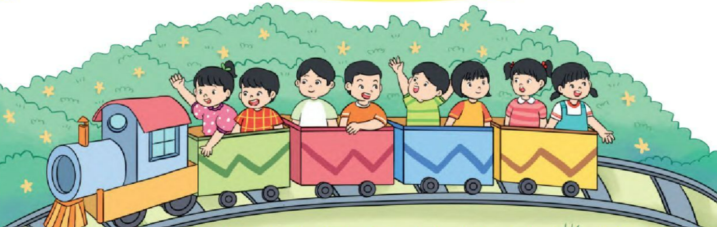


KHỞI ĐỘNG
Các em hãy quan sát bức tranh sau và mô tả những điều em thấy trong bức tranh
Mỗi toa tàu có 2 bạn, 4 toa tàu có tất cả 8 bạn
Vậy 2 được lấy 4 lần.
Ta có phép nhân
2 x 4 =
2 + 2 + 2 + 2 = 8

Slide 3

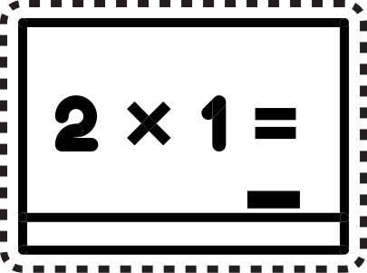


BÀI 53:
THỪA SỐ - TÍCH

Slide 4




Thừa số
Thừa số
Tích
Tích

Slide 5



Các em hãy nêu thừa số và tích của phép nhân sau:
Thừa số
Thừa số
Tích
Tích

Slide 6





Các em hãy viết phép nhân sau, biết các thừa số là 6 và 5, tích là 30
Thừa số
Thừa số
Tích

Slide 7

LUYỆN TẬP
Bài 1: Thực hiện theo cặp
Các em hãy nêu thừa số và tích trong các phép nhân sau, sau đó nói cho bạn cùng bàn nghe kết quả
5 x 2 = 10
4 x 3 = 12

Slide 8
5
x
2
10
=
Thừa số
Thừa số
Tích

Slide 9
4
x
3
12
=
Thừa số
Thừa số
Tích

Slide 10


Bài 2: Tìm tích
Các em tìm tích với các thừa số đã cho rồi viết vào vở, sau đó đổi vở với bạn cùng bàn và nói cho bạn nghe cách làm của mình
2 và 3
4 và 5

Slide 11
2 và 3
2
x
3
6
=
Thừa số
Thừa số
Tích

Slide 12
4 và 5
4
x
5
20
=
Thừa số
Thừa số
Tích

Slide 13


TRÒ CHƠI: TÌM TỔ CHO CHIM
Luật chơi: Các chú chim đi tìm thức ăn bị lạc đường. Trên mỗi chú chim đều mang theo các thừa số và tổ chim là tích của các thừa số đó. Các em hãy tìm tích tương ứng với các thừa số để giúp chú chim về đúng tổ của mình.

Slide 14



5 và 2
3 và 6
2 và 2
4 và 3
3 và 5
5 x 2 = 10
3 x 6 = 18
2 x 2 = 4
4 x 3 = 12
3 x 5 = 15
18
10
12
16
15
4
20

Slide 15

VẬN DỤNG
Bài 3: Trò chơi “Lập tích”
Luật chơi: Mỗi bạn lấy hai thẻ số rồi viết tích lập được từ hai thẻ số đó ra bảng con. Các em hãy nói cho bạn nghe tích mình lập được là gì và tích đó lập được từ những thừa số nào.
Ví dụ
3
5
3
x
5

Slide 16




HƯỚNG DẪN VỀ NHÀ
Hoàn thành các bài tập trong vở bài tập
Đọc và chuẩn bị trước bài: Bảng nhân 2

Slide 17
CẢM ƠN CÁC EM
ĐÃ LẮNG NGHE
BÀI GIẢNG!

